Slide 1

JAVA
JAVA 探讨

Slide 2
创建对象有哪几种方式
Java中创建一个对象有哪些方式？

Slide 3
创建对象有哪几种方式
Java中创建一个对象有哪些方式？
new
反射
clone
反序列化
Unsafe

Slide 4
使用new关键字创建对象
不演示

Slide 5
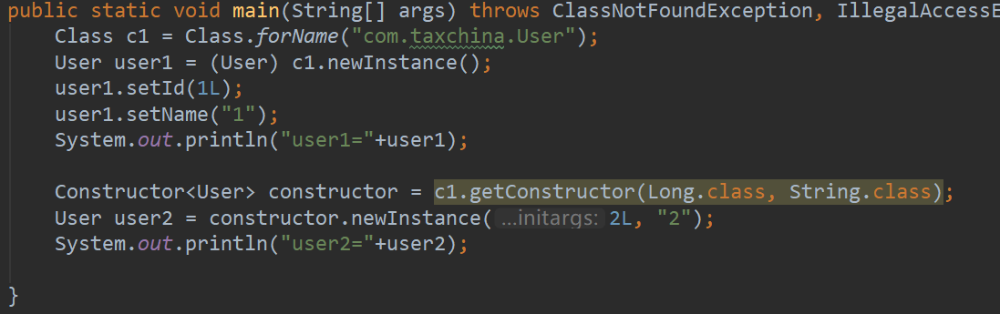
反射
使用反射调用构造方法创建对象
输出结果：user1=User{id=1, name='1’}
user2=User{id=2, name='2'}

Slide 6
clone
浅克隆
创建一个新对象，新对象的属性和原来对象完全相同，对于非基本类型属性，仍指向原有属性所指向的对象的内存地址，基本数据类型clone的是地址.
深克隆
创建一个新对象，属性中引用的其他对象也会被克隆，不再指向原有对象地址。

Slide 7
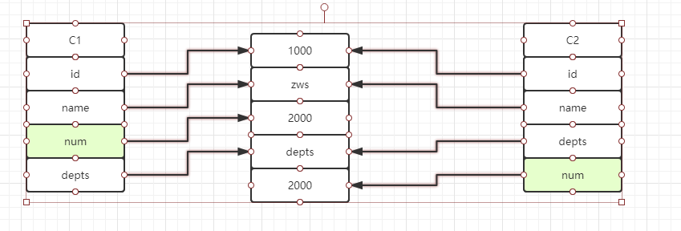
浅克隆
参考Test02
Notes:
id,类型：java.lang.Integer,克隆前：3611035544 | 1000 ,克隆后：3611035544 | 1000
name,类型：java.lang.String,克隆前：3611035560 | zsw ,克隆后：3611035560 | zsw
num,类型：int,克隆前：3613212136 | 2000 ,克隆后：3613212216 | 2000
depts,类型：java.util.List<com.taxchina.Dept>,克隆前：3611044840 | [com.taxchina.Dept@5cad8086, com.taxchina.Dept@6e0be858] ,克隆后：3611044840 | [com.taxchina.Dept@5cad8086, com.taxchina.Dept@6e0be858]
------------------改变包装类型和String类型,重新赋值--------------
id,类型：java.lang.Integer,克隆前：3611035544 | 1000 ,克隆后：3613291904 | 500
name,类型：java.lang.String,克隆前：3611035560 | zsw ,克隆后：3613291920 | zsw01
num,类型：int,克隆前：3613299240 | 2000 ,克隆后：3613299320 | 2000
depts,类型：java.util.List<com.taxchina.Dept>,克隆前：3611044840 | [com.taxchina.Dept@5cad8086, com.taxchina.Dept@6e0be858] ,克隆后：3611044840 | [com.taxchina.Dept@5cad8086, com.taxchina.Dept@6e0be858]
------------------改变引用类型，重新赋值-------------------
id,类型：java.lang.Integer,克隆前：3611035544 | 1000 ,克隆后：3613291904 | 500
name,类型：java.lang.String,克隆前：3611035560 | zsw ,克隆后：3613291920 | zsw01
num,类型：int,克隆前：3614614272 | 2000 ,克隆后：3614614352 | 2000
depts,类型：java.util.List<com.taxchina.Dept>,克隆前：3611044840 | [com.taxchina.Dept@5cad8086, com.taxchina.Dept@6e0be858] ,克隆后：3611044840 | [com.taxchina.Dept@5cad8086, com.taxchina.Dept@6e0be858]

Slide 8
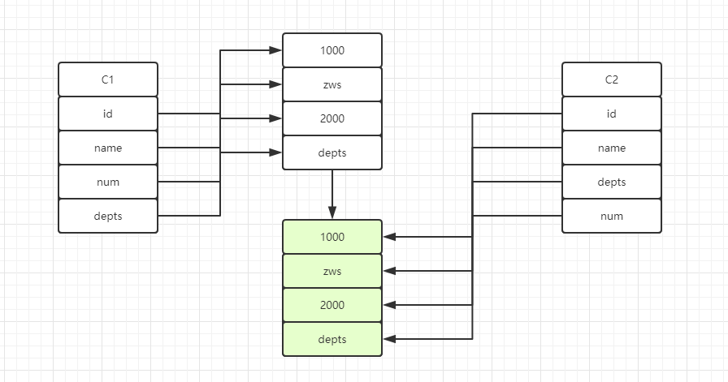
深克隆
深克隆

Slide 9
序列化&反序列化
序列化：把对象转换为字节序列的过程称为对象的序列化。 反序列化：把字节序列恢复为对象的过程称为对象的反序列化。
演示反序列化创建对象&如何阻止一个对象被序列化和反序列化Test03
序列化和反序列化要注意的地方 1、为什么序列化要实现Serializable
2、serialVersionUID

Slide 10
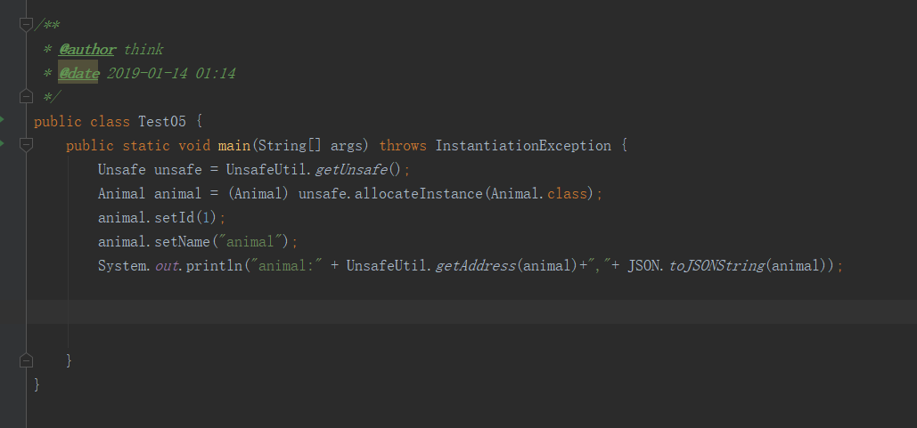
Unsafe
如何创建对象

Slide 11
写代码时经常碰到的问题

